Slide 1
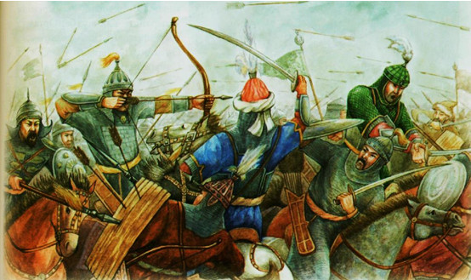
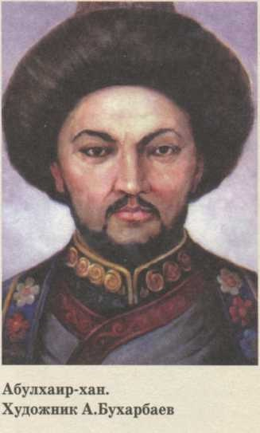
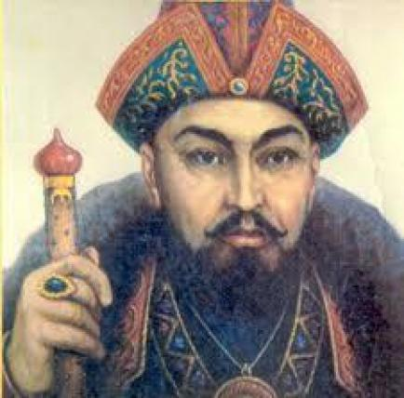
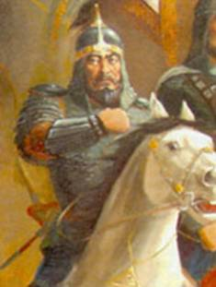
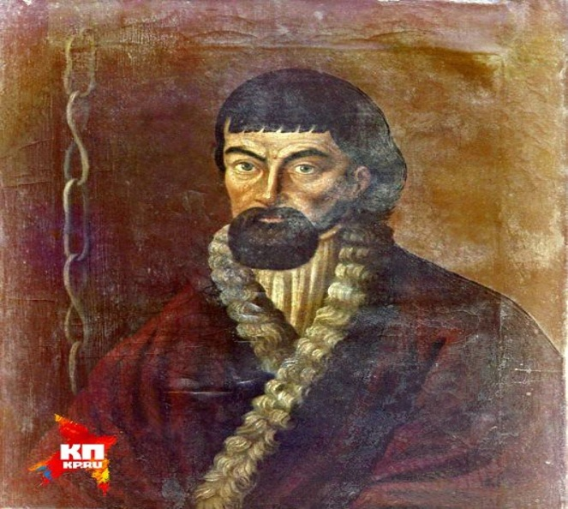
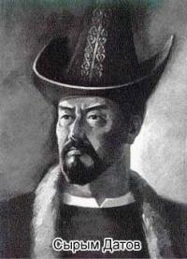
Үй тапсырмасы
Жылдар | Оқиғалар
1723-1727 ж
1728 ж
1730ж
1773-1775 ж
1783-1797

Slide 2
Сабақтың тақырыбы:
18 ғасырдағы Қазақстан мәдениет
Мозайка әдісі
Қазақ әдебиеті,тарихи әнгімелер мен шежіре
және музыка,айтыс тақырыптарына тиісті құрастыру
Рафт әдісі
Р- рөл Мәтін кім туралы жазылғаны
Білім жәрменкесі
Ойыны арқылы сабақты бекіту.
Дәптер,карандаш,қалам,өшіргіш,сызғыш.
А – аудитория Мәтіннің неге арнап жазылатыны
Ф- форма Мәтін қандай түрде жазылғаны
Т – тақырып Мәтін не туралы болды

Slide 3
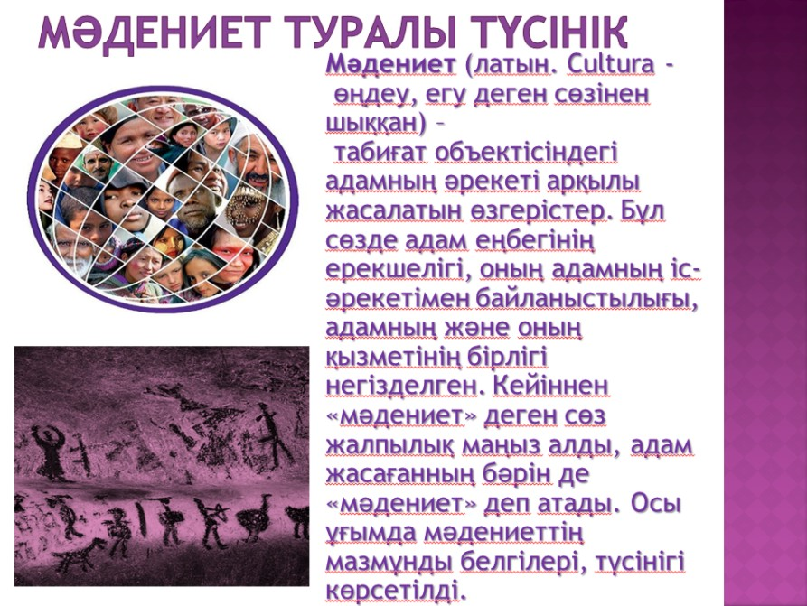

Slide 4
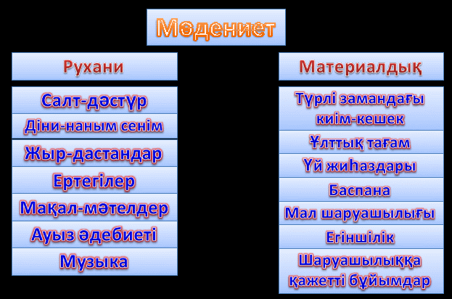

Slide 5
Мозайка әдісі
Қазақ әдебиеті
Музыка өнер айтыс
Шежіре тарихи әнгімелер

Slide 6
Р А Ф Т әдісі
ХVIII ғасырда қазақтардың арасында атақ-даңқы кеңiнен жайылған жырау, қазақтардың әдет-ғұрып заңдары мен шежiресiнiң ғажа йып бiлгiрi, биі әрi данышпан дипломат, мемлекет қайраткерi. Павлодар облысының Баянауыл ауданындағы Далба тауының етегiнде дүниеге келген. әкесi Қалқаман батыр да ерлiгiмен және жаужүрек батылдығымен халыққа кеңiнен танымал болған едi.Абылайдың тұсындағы
данагөй билердің бірі.Абылайдың ең жақын кеңесшісі әрі сенімді серіктерінің бірі.
Қазіргі Қостанай облысы аумағында Сарыкөл деген жерде дүниеге келген. Цин империясы арасында қарсы соғысқа қатысты.Абылай ханның топтасқан серіктерінің бірі болды,көптеген әскері жорықтарды ерлігімен көзге түсті.Оның шығармалары жауынгерлерді жауға қарсы ерлікпен шайқасуға,туған елге адал болуға үндеді.
Қазақтың көрнекті жырауларының бірі.Ол Жоңғарларға қарсы көптеген жорықтарға қатысқан және батыр ретінде белгілі болған жырау.Бүкіл шығармашылығында елді ерлікке,каһармандық пен батылдыққа үндеуге арналды.Оның кесенесі ШығысҚазақстан облысы Жүрекжота шоғысының баурайында осы уақытқа дейін бой көтеріп түр

Slide 7


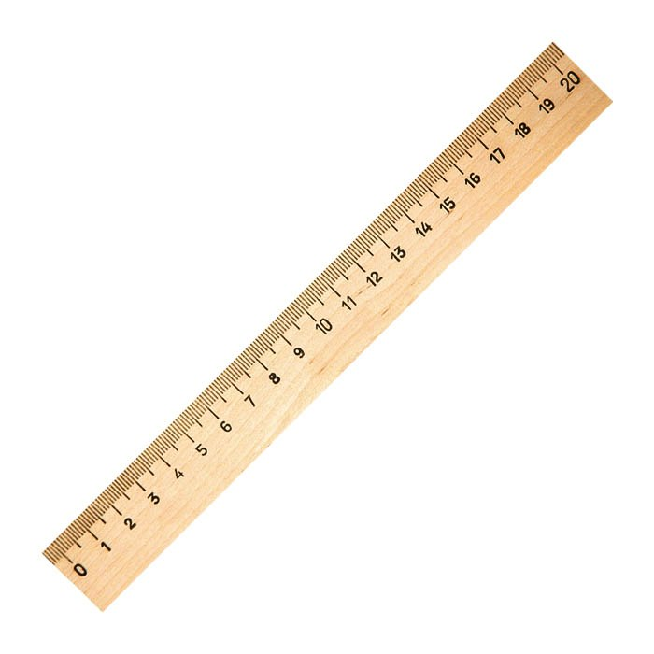
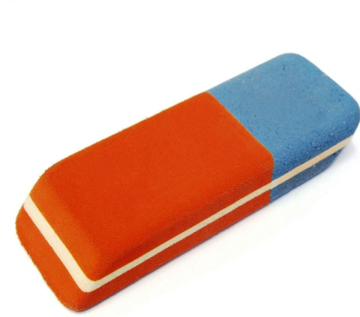
Білім жәрменкесі
Қалам – 18 ғасырдағы суырыпсалма ақын мен әншілер есімдерін ата?
Сызғыш-шежіренің қазақ қоғамындағы қызметі туралы айтып беріңдер.
Өшіргіш- жырау ..........?
Дәптер –Қазақтар арасында алғаш шежіре деректерін жинастырып жазып қалдырғандар кімдер?

Slide 8
Үйге тапсырма
Үлкен кісілерден сұрастырып,өздеріннің шежірелерінді түзеңдер,олардың арасынан шыққан билер,батырлар сазгерлер туралы әнгіме құрастыр

